Slide 1
ひょう
ひらがな表
ぱ | ば | だ | ざ | が
ぴ | び | ぢ | じ | ぎ
ぷ | ぶ | づ | ず | ぐ
ぺ | べ | で | ぜ | げ
ぽ | ぼ | ど | ぞ | ご
わ | ら | や | ま | は | な | た | さ | か | あ
を | り |  | み | ひ | に | ち | し | き | い
ん | る | ゆ | む | ふ | ぬ | つ | す | く | う
 | れ |  | め | へ | ね | て | せ | け | え
 | ろ | よ | も | ほ | の | と | そ | こ | お
ぴゃ | びゃ | ぢゃ | じゃ | ぎゃ
ぴゅ | びゅ | ぢゅ | じゅ | ぎゅ
ぴょ | びょ | ぢょ | じょ | ぎょ
りゃ | みゃ | ひゃ | にゃ | ちゃ | しゃ | きゃ
りゅ | みゅ | ひゅ | にゅ | ちゅ | しゅ | きゅ
りょ | みょ | ひょ | にょ | ちょ | しょ | きょ

Slide 2
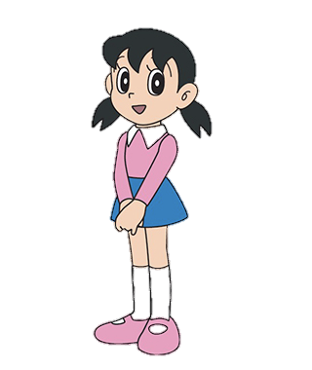
ひょう
カタカナ表
パ | バ | ダ | ザ | ガ
ピ | ビ | ヂ | ジ | ギ
プ | ブ | ヅ | ズ | グ
ペ | ベ | デ | ゼ | ゲ
ポ | ボ | ド | ゾ | ゴ
ワ | ラ | ヤ | マ | ハ | ナ | タ | サ | カ | ア
ヲ | リ |  | ミ | ヒ | ニ | チ | シ | キ | イ
ン | ル | ユ | ム | フ | ヌ | ツ | ス | ク | ウ
 | レ |  | メ | ヘ | ネ | テ | セ | ケ | エ
 | ロ | ヨ | モ | ホ | ノ | ト | ソ | コ | オ
ピャ | ビャ | ヂャ | ジャ | ギャ
ピュ | ビュ | ヂュ | ジュ | ギュ
ピョ | ビョ | ヂョ | ジョ | ギョ
リャ | ミャ | ヒャ | ニャ | チャ | シャ | キャ
リュ | ミュ | ヒュ | ニュ | チュ | シュ | キュ
リョ | ミョ | ヒョ | ニョ | チョ | ショ | キョ

